Slide 1
Manual de diagramas UML
Trabajo realizado por Mikel, Izan y Adrián A.

Slide 2
Introducción-UML
01
02
03
04
QUÉ ES
FUNCIONES
Lenguaje gráfico para representar sistemas
Permite visualizar, construir y
documentar software
APLICACIÓN
DIAGRAMAS CLAVE
Se aplica en programación orientada a objetos
Clases, Secuencia y Casos
de Uso.

Slide 3

01
Diagrama de clases

Slide 4
Elementos de un diagrama de clases
Clase
Visibilidad
Nombre, atributos y métodos
+ público, -privado y # protegido
Relaciones
Multiplicidad
Asociación, Agregación, Composición, Herencia e Implementación
Indica el número de instancias relacionadas

Slide 5
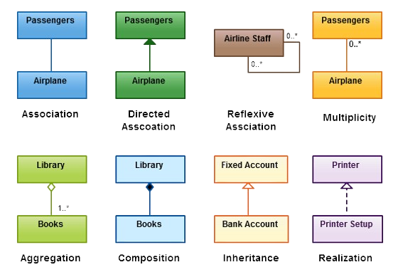
Relaciones entre clases

Slide 6

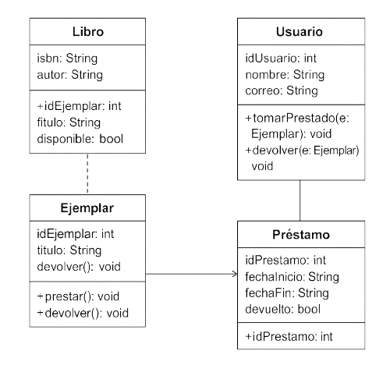
Diagrama aplicado: Librería

Slide 7
02
Diagrama de secuencia

Slide 8
Concepts
Interacciones
Flujo
Utilidad
Muestra interacciones
temporales entre
objetos.
Representa flujo de mensajes y control.
Útil para comprender lógica del sistema.

Slide 9
Elementos diagrama de secuencia
01
Objetos
Objetos y actores con línea de vida
02
Mensajes
Síncrono, Asíncrono, Retorno, Creación, Eliminación.
03
Cuadro
Activación
indica duración de la actividad.

Slide 10
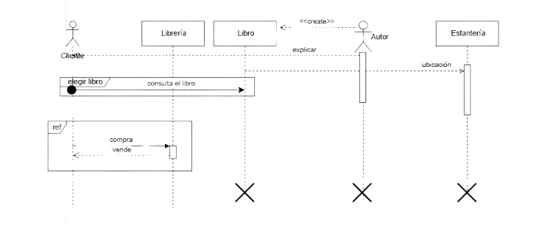
Diagrama aplicado: Librería

Slide 11
03
Diagrama de caso de uso

Slide 12
¿Qué es un diagrama de casos de uso?
A Representa funciones del sistema y actores.
B Captura requisitos funcionales
C Facilita el modelado del sistema

Slide 13
¿Cómo se hace?
Identificar actores
Definir caso de uso
Dibujar el diagrama con actores y casos
Primero
Siguiente
Siguiente
Siguiente
Final
Conectar actores y casos mediante líneas
Revisar y refinar diagrama

Slide 14
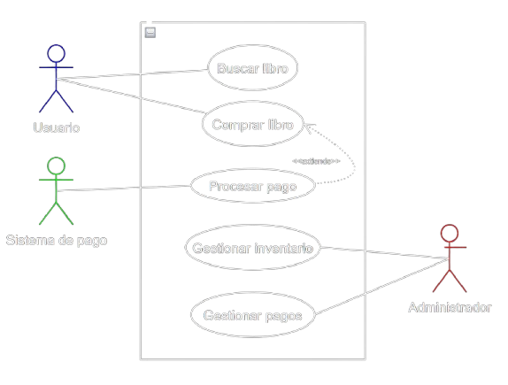
Diagrama aplicado: Librería

Slide 15
04
Entornos de desarrollo

Slide 16
Visual Studio Code
Ligero y gratuito: VS Code arranca rápido y funciona en Windows, macOS y Linux.
Ecosistema de extensiones: permite integrar herramientas de diagramado, control de versiones, previsualización de Markdown y más.
Workspaces: configurar un espacio de trabajo específico para el proyecto (con archivos .code-workspace) facilita tener ajustados los ajustes de UML, rutas de salida de imágenes y snippets personalizados.

Slide 17
Draw.io
Draw.io Integration permite editar archivos .drawio dentro de VS Code y, al igual que PlantUML, versionarlos en Git:
Instalar la extensión Draw.io Integration desde el marketplace de VS Code.
Crear un archivo CasosDeUso.drawio en la carpeta diagrams/.
Abrirlo con el editor incorporado, dibujar con la interfaz habitual de Draw.io y guardar.
Exportar desde el mismo plugin a .png o .svg para incrustar en la documentación Markdown.
Ventaja clave: mantiene todos los artefactos de diagrama (texto y gráficos) bajo el mismo control de versiones y en el mismo IDE, sin necesidad de salir a la web.

